Slide 1
ΑΠΟΣΤΕΙΡΩΣΗ-ΑΠΟΛΥΜΑΝΣΗ
ΓΕΝΙΚΕΣ ΑΡΧΕΣ ΚΑΙ ΕΝΝΟΙΕΣ - ΟΡΙΣΜΟΙ
Σουρλίγγα Γεωργία

Slide 2
ΜΙΚΡΟΒΙΑ – ΜΙΚΡΟΟΡΓΑΝΙΣΜΟΙ

Slide 3
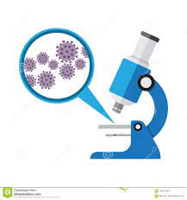
Τα μικρόβια ή μικροοργανισμοί είναι μικροί ζωντανοί οργανισμοί οι οποίοι συνήθως δεν είναι ορατοί με γυμνό μάτι. Οι μικροοργανισμοί θα μπορούσαν να κατηγοριοποιηθούν ως εξής:
Ευκαρυωτικά κύτταρα (Μύκητες, πρωτόζωα ή έλμινθες),
Προκαρυωτικά κύτταρα (Βακτήρια ) και
Ιοί.
Η ομάδα των μικροοργανισμών
περιλαμβάνει:
Τα βακτήρια
Τους μύκητες
Τα πρωτόζωα
Τα φύκη
Τους ιούς

Slide 4
Η μειονότητα των μικροβίων έχει παθογόνες ιδιότητες.
Μικροοργανισμοί υπάρχουν στο περιβάλλον, στον αέρα, στο νερό, στα τρόφιμα, και στο σώμα μας.
ΑΛΛΑ τα μικρόβια τα οποία υπό άλλες συνθήκες δεν θα αποτελούσαν απειλή για έναν υγιή άνθρωπο, μπορούν να βλάψουν σοβαρά έναν νοσηλευόμενο ασθενή, του οποίου ο οργανισμός είναι εξασθενημένος.
Οι νοσηλευτές χρειάζεται να διαθέτουν τις κατάλληλες γνώσεις προκειμένου να προστατεύσουν του ασθενείς τους.

Slide 5
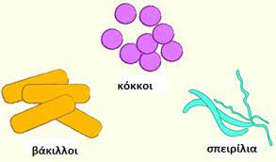
ΒΑΚΤΗΡΙΑ
Απλοί μονοκύτταροι οργανισμοί
Προκαρυωτικά (το γενετικό τους υλικό δεν περικλείεται από μεμβράνη)
Μορφές:
Βάκιλλοι
Κόκκοι
Σπειροειδή
Τρέφονται με οργανικές ενώσεις, προϊόντα είτε ζωντανών είτε νεκρών οργανισμών

Slide 6
GRAM ΘΕΤΙΚΑ ΚΑΙ GRAM ΑΡΝΗΤΙΚΑ ΒΑΚΤΗΡΙΑ
GRAM θετικά βακτήρια: διαθέτουν κυτταρικό τοίχωμα το οποίο αποτελείται κυρίως από πεπτιδογλυκάνες.
GRAM αρνητικά βακτήρια: τα κυτταρικά τοιχώματα τους αποτελούνται από δυο στρώσεις, ένα λεπτό στρώµα από πεπτιδογλυκάνες και µια εξωτερική µεµβράνη από λιποπρωτεΐνες και λιποπολυσακχαρίτες.

Slide 7
ΒΑΚΤΗΡΙΑΚΟΙ ΣΠΟΡΟΙ
Τα βακτήρια στην πλειονότητά τους είναι ενεργά σε θερμοκρασία μεγαλύτερη των +5°C. Το ανώτατο όριο δραστηριότητας των βακτηρίων είναι η θερμοκρασία των +37°C (θερμοκρασία ανθρώπινου οργανισμού). Όταν η θερμοκρασία ξεπεράσει τους +70°C τα βακτήρια πεθαίνουν ή καθίστανται ανενεργά. Σε πολύ χαμηλές θερμοκρασίες παρατηρείται μια μορφή χειμερίας νάρκης που ονομάζεται βακτηριακός σπόρος.
Σπόρους δεν έχουν όλα τα βακτήρια. Μερικά βακτήρια όπως οι αερόβιοι βάκιλλοι και τα αναερόβια κλωστηρίδια φέρουν ενδοσπόρους ή μετασχηματίζονται σε σπόρους όταν οι συνθήκες του περιβάλλοντος είναι αντίξοες. Ο σπόρος αποτελεί μία ανθεκτική μορφή του βακτηρίου που χάρη στα παχιά του τοιχώματα και στο μικρό ποσοστό νερού που περιέχει εξασφαλίζει την επιβίωση και τη διαιώνιση του είδους για πολύ μεγάλα χρονικά διαστήματα, μήνες ακόμη και χρόνια. Η επαναφορά στην βλαστική μορφή του βακτηρίου γίνεται όταν οι συνθήκες του περιβάλλοντος είναι οι κατάλληλες για την διαβίωσή του.
Οι σπόροι χαρακτηρίζονται από την μεγάλη αντοχή στις χημικές απολυμαντικές ουσίες, στην πολύ υψηλή ή πολύ χαμηλή θερμοκρασία, στην υγρασία και στην απορρόφηση υπεριώδους ακτινοβολίας.

Slide 8
ΜΥΚΗΤΕΣ
Ευκαρυωτικοί οργανισμοί (διακριτό πυρήνα)
Ο πυρήνας με το γενετικό υλικό περιβάλλεται από την πυρηνική μεμβράνη
Οι τυπικές μορφές μυκήτων είναι οι μούχλες
Τρέφονται με απορρόφηση υγρών και ουσιών από το περιβάλλον τους (έδαφος, ξενιστής κοκ)

Slide 9
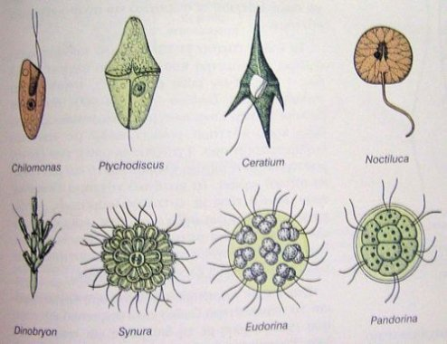
ΠΡΩΤΟΖΩΑ
Μονοκύτταροι ευκαρυωτικοί οργανισμοί
Αυτόβουλη κίνηση
Αυτότροφοι ή ετερότροφοι
Μετακινούνται με τη βοήθεια:
Ψευδοποδίων
Μαστιγίων
Βλεφαρίδων
Μετάδοση : πόσιμο νερό, τσίμπημα, κόπρανα

Slide 10
ΙΟΙ
Ακυτταρικοί
Εξαιρετικά μικροί σε μέγεθος -> ορατοί με ηλεκτρονικό μικροσκόπιο
Απλή δόμη => πυρήνας-πρωτεινικό περίβλημα (καψίδιο)- ορισμένα λιπιδική μεμβράνη, «φάκελο»
Πολλαπλασιάζονται χρησιμοποιώντας το μηχανισμό αναπαραγωγής άλλων κυττάρων

Slide 11
ΦΥΚΗ
Φωτοσυνθετικοί ευκαρυωτικοί οργανισμοί
Χρειάζονται νερό, φως και διοξείδιο του άνθρακα για την παραγωγή της τροφής τους και την ανάπτυξη τους
Ως αποτέλεσμα της φωτοσύνθεσης παράγουν οξυγόνο και υδατάνθρακες, τα οποία μπορούν να χρησιμοποιηθούν από άλλους οργανισμούς, όπως τα ζώα -> ισορροπία οικοσυστημάτων

Slide 12
ΣΥΝΘΗΚΕΣ ΠΟΥ ΕΠΗΡΕΑΖΟΥΝ ΤΗΝ ΜΙΚΡΟΒΙΑΚΗ ΑΝΑΠΤΥΞΗ

Slide 13
Οι δραστηριότητες των μικροοργανισμών και η μικροβιακή αύξηση επηρεάζονται σημαντικά από τις περιβαλλοντικές συνθήκες. Υπάρχουν 4 κύριοι περιβαλλοντικοί παράγοντες :
Η θερμοκρασία (εντός συγκεκριμένου εύρους για κάθε μείωση θερμοκρασίας κατά 10oC ο χρόνος γενεάς διπλασιάζεται)
Ελάχιστη
Βέλτιστη
Μέγιστη
Το pH (-μύκητες: 1,5-9,0 -βακτήρια: 4,0-9,0 συνήθως 6,5-7,5)
Η διαθεσιμότητα του νερού (NaCL 5-12%)
Το οξυγόνο

Slide 14
ΕΝΝΟΙΕΣ & ΟΡΙΣΜΟΙ

Slide 15
Παθογόνος μικροοργανισμός: μικροοργανισμός ο οποίος εισέρχεται στο ανθρώπινο σώμα και προκαλεί λοίμωξη.
Προκειμένου να επιβιώσουν και να αναπαραχθούν ορισμένοι μικροοργανισμοί, περνούν ένα μέρος ή ολόκληρη τη ζωή τους στο εσωτερικό κάποιου πολυκύτταρου οργανισμού. Οι μικροοργανισμοί αυτοί χαρακτηρίζονται ως παράσιτα και ο οργανισμός που τους «φιλοξενεί» ως ξενιστής.
Φυσιολογική χλωρίδα: μικροοργανισμοί που απαντώνται στο σώμα υγιούς ανθρώπου, όπως το βακτήριο Escherichia coli που ζει στο έντερο. Όταν βρίσκονται σε μικρό αριθμό και δε μεταναστεύουν σε άλλους ιστούς και όργανα, αποτελούν φυσιολογική μικροχλωρίδα για τον άνθρωπο, είτε διότι παράγουν χρήσιμες χημικές ουσίες τις οποίες ο άνθρωπος δεν μπορεί να συνθέσει μόνος του (π.χ. βιταμίνη Κ από την E. coli) είτε διότι συμβάλλουν στην άμυνα του οργανισμού. Αν όμως, για κάποιο λόγο, αυξηθούν (π.χ. επειδή ο ξενιστής παρουσιάζει μειωμένη αντίσταση) ή βρεθούν σε άλλους ιστούς, τότε προκαλούν την εκδήλωση ασθενειών και χαρακτηρίζονται ως δυνητικά παθογόνοι.

Slide 16
Λοίμωξη: η εισβολή ή ο αποικισμός του οργανισμού από παθογόνους μικροοργανισμούς.
Η είσοδος του παθογόνου μικροοργανισμού σε έναν ξενιστή ονομάζεται μόλυνση. Μια ασθένεια που μπορεί να μεταδοθεί χαρακτηρίζεται μολυσματική.
Νόσος: παρουσιάζεται όταν η λοίμωξη προκαλεί διαταραχή της υγείας. πρόκειται για παθολογική κατάσταση κατά την οποία μέρος ή ολόκληρος ο οργανισμός δεν είναι σε θέση να εκτελέσει τις φυσιολογικές λειτουργίες του.
Οι ασθένειες που προκαλούνται από παθογόνους μικροοργανισμούς ονομάζονται λοιμώδη νοσήματα.

Slide 17
Με τον όρο «οριζόντια μετάδοση λοιμώξεων» στο Νοσοκομείο εννοούμε τη μετάδοση λοιμογόνων παραγόντων είτε από ασθενή σε ασθενή είτε από επαγγελματίες υγείας σε ασθενή (ή αντίστροφα).
Ενδονοσοκομειακή λοίμωξη: Κάθε λοίμωξη που αναπτύχθηκε μετά από 48 ώρες από την παραμονή του ασθενούς στο νοσοκομείο και η οποία δεν ήταν παρούσα ή δεν ήταν σε στάδιο επώασης κατά την εισαγωγή του ασθενούς στο νοσοκομείο.
Ως νοσοκομειακές λοιμώξεις ορίζονται οι λοιμώξεις οι οποίες εκδηλώνονται:
τουλάχιστον 48 ώρες μετά την εισαγωγή στονοσοκομείο
μέχρι 5 ημέρες μετά την έξοδο
μέχρι 30 ημέρες μετά από ένα χειρουργείο
1 ή 2 έτη μετά τοποθέτηση ξένου σώματος

Slide 18
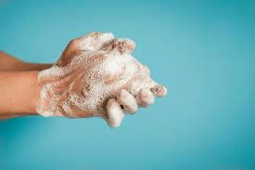
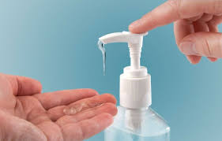
Υγιεινή χεριών
Ένας γενικός όρος που αναφέρεται σε οποιαδήποτε δράση καθαρισμού και απολύμανσης των χεριών. Η υγιεινή των χεριών σχετίζεται με την απομάκρυνση των ορατών ρύπων και την απομάκρυνση ή θανάτωση μικροοργανισμών από τα χέρια που έχουν παροδικά επιμολυνθεί. Η υγιεινή των χεριών μπορεί να επιτευχθεί με σαπούνι και τρεχούμενο νερό ή αντισηψία των χεριών με αλκοολούχα διαλύματα.

Slide 19
Μ.Α.Π.
Μέσα ατομικής προστασίας (Μ.Α.Π.): Ενδυμασία ή εξοπλισμός που φοριέται για προστασία από κινδύνους.
Μίας χρήσης Μ.Α.Π.: Όρος που δίνεται σε εξοπλισμό/συσκευές όπου σύμφωνα με τον κατασκευαστή τους είναι για μία μόνο χρήση. Ο εξοπλισμός μίας χρήσης δεν πρέπει να υποβάλλεται σε επανεπεξεργασία – καθαρισμό και απολύμανση αλλά αντιθέτως να απορρίπτεται με κατάλληλο τρόπο ως ενδεχόμενα μολυσματικό απόβλητο.

Slide 20
Μ.Α.Π.
Γάντια μιας χρήσεως (λάτεξ ή βινυλίου)
Αποστειρωμένα γάντια

Slide 22
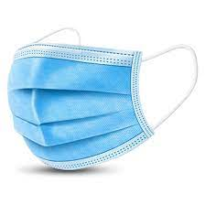
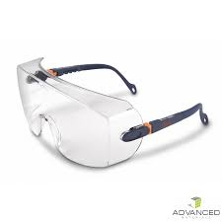
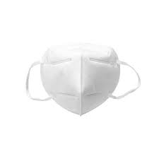
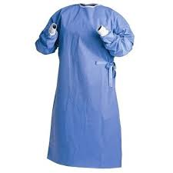
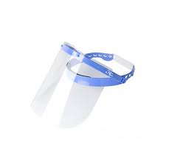
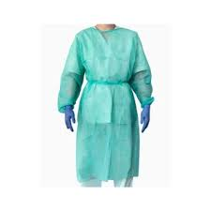
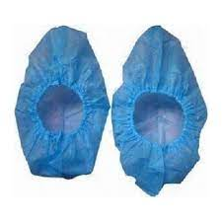
Μ.Α.Π.
Απλή χειρουργική μάσκα
Μάσκα υψηλής αναπνευστικής
προστασίας
Γυαλιά – ασπίδες προσώπου
Ολόσωμη ρόμπα
Αποστειρωμένη ρόμπα
Πλαστική ποδιά
Ποδονάρια

Slide 23
Καθαρισμός: Διαδικασία με την οποία επιτυγχάνεται η απομάκρυνση ξένων ανόργανων ή οργανικών υλικών (ρύποι, αίμα, πύον, ιστοί) από ένα αντικείμενο με αποτέλεσμα τη μείωση του μικροβιακού φορτίου.
Είναι η αρχική διαδικασία για την εφαρμογή στη συνέχεια οποιασδήποτε μεθόδου απολύμανσης ή αποστείρωσης.
Απορρυπαντικό: Ονομάζεται το προϊόν που περιέχει ένα επιφανειοδραστικό ή ένα μείγμα επιφανειοδραστικών παραγόντων με ιδιότητες καθαρισμού σε αραιά διαλύματα.
Απολυμαντικό: Προϊόν που χρησιμοποιείται σε επιφάνειες, αντικείμενα ή εργαλεία και έχει ως αποτέλεσμα την απολύμανση της επιφάνειας ή του εξοπλισμού/συσκευής. Τα απολυμαντικά εφαρμόζονται μόνο σε άψυχα αντικείμενα. Ορισμένα προϊόντα συνδυάζουν ιδιότητες καθαριστικού και απολυμαντικού ταυτόχρονα.
Μικροβιοκτόνα: χημικές ουσίες που καταστρέφουν μικροοργανισμούς σε αντικείμενα ή επιφάνειες (απολυμαντικά) ή σε ζώντες ιστούς (αντισηπτικά) π.χ. Βακτηριοκτόνο, Ιοκτόνο, Mυκητοκτόνο κοκ.

Slide 25
Αποστείρωση
Μια διαδικασία αυστηρά καθορισμένη και ελεγχόμενη, με την οποία επιτυγχάνεται η πλήρης εξάλειψη ή καταστροφή όλων των ειδών μικροβιακής ζωής. Συγκεκριμένα πρόκειται για την απαλλαγή ενός ιατροτεχνολογικού βοηθήματος από ζώντες οργανισμούς.
Ενδείξεις Εφαρμογής: Η εξασφάλιση ότι τα υλικά και εργαλεία κα είναι ασφαλή, στείρα μικροοργανισμών και άθικτα ώστε να χρησιμοποιηθούν στον ασθενή.

Slide 26
Απολύμανση
Διαδικασία με την οποία επιτυγχάνεται η εξάλειψη ή η μείωση των παθογόνων μικροοργανισμών, με εξαίρεση τους σπόρους, από αντικείμενα ή επιφάνειες.
Υψηλού βαθμού: Καταστροφή όλων των μικροοργανισμών ΚΑΙ των σπόρων
Ενδιάμεσου βαθμού: Καταστροφή Μ. Φυματίωσης, φυτικών μορφών μικροβίων, των περισσότερων ιών και μυκήτων αλλά όχι των σπόρων.
Χαμηλού βαθμού: Καταστροφή των περισσότερων μικροβίων, μερικών ιών και μυκήτων, αλλά όχι πιο ανθεκτικών μικροοργανισμών (Μ. Φυματίωσης) και σπόρων.

Slide 27
Αντισηψία: Καταστροφή ή αναστολή ανάπτυξης των παθογόνων και δυνητικά παθογόνων μικροβίων που βρίσκονται μέσα ή πάνω σε ζωντανό ιστό (δέρμα ή βλεννογόνος) με χημικά μέσα.
Ως ασηψία ορίζεται η πρόληψη μικροβιακής επιμόλυνσης με την απομάκρυνση, τον αποκλεισμό ή την εξολόθρευση των παθογόνων μικροοργανισμών. Οποιαδήποτε επεμβατική διαδικασία διασπά τη φυσική άμυνα του οργανισμού, όπως η ενδοφλέβια νοσηλεία, είναι δυνητικά επικίνδυνη για οριζόντια μετάδοση λοιμώξεων.
Η άσηπτη τεχνική μη-επαφής (ΑΤΜΕ) αναφέρεται στο σύνολο των ενεργειών που λαμβάνουν χώρα με σκοπό την ελαχιστοποίηση του κίνδυνου επιμόλυνσης μιας ευπαθούς περιοχής του σώματος.

Slide 28
ΜΕΤΑΔΟΣΗ ΠΑΘΟΓΟΝΩΝ ΜΙΚΡΟΟΡΓΑΝΙΣΜΩΝ

Slide 29
Οι παθογόνοι μικροοργανισμοί μεταδίδονται στον άνθρωπο:
με την τροφή και το νερό,
με την επαφή με μολυσμένα ζώα,
με τα σταγονίδια του βήχα ασθενούς ατόμου,
με την άμεση επαφή με μολυσμένα άτομα, καθώς και με την έμμεση επαφή με αντικείμενα που έχουν χρησιμοποιηθεί από μολυσμένο άτομο.
Συνήθως εισέρχονται στον οργανισμό από κάποια ασυνέχεια του δέρματος ή από τους βλεννογόνους όπως το στόμα, το στομάχι, ο κόλπος.

Slide 30
Μετάδοση μικροοργανισμών εντός του νοσοκομείου
1. Επαφή:
Άμεση: κατά τη φροντίδα του ασθενούς (νοσηλεία, αλλαγή θέσης, φυσικοθεραπεία) αλλά και κατά την επαφή/συναναστροφή μεταξύ των ασθενών
Έμμεση: μολυσμένα αντικείμενα και επιφάνειες (βελόνες, πιεσόμετρα, θερμόμετρα, στηθοσκόπια, χειρουργικά εργαλεία, αναπνευστήρες, ιματισμός)
2. Σταγονίδια:
Από τις εκκρίσεις των βλεννογόνων (βήχας, πταρνός, αναρροφήσεις, διασωλήνωση, βρογχοσκόπηση). Κατακάθονται και μολύνουν τις επιφάνειες γύρω από τον ασθενή.

Slide 31
3. Αερογενής
Οι μικροοργανισμοί μεταφέρονται με αιωρούμενους πυρήνες σταγονιδίων (0,1 <δ< 5 μm) τα οποία έχουν εξατμιστεί και παραμένουν στον αέρα για ώρες (δεν κατακάθονται). Μπορούν να παρασυρθούν από ρεύματα αέρα και τα εισπνέουν άτομα στο ίδιο δωμάτιο αλλά και σε απόσταση αρκετών μέτρων
4. Μέσω προϊόντων αίματος
Με τη μετάγγιση συστατικών αίματος (ερυθρά, αιμοπετάλια, πλάσμα) ή παραγώγων πλάσματος (γ-σφαιρίνη) που είναι μολυσμένα με παθογόνους μικροοργανισμούς

Slide 32
ΠΡΟΛΗΨΗ ΜΕΤΑΔΟΣΗΣ ΛΟΙΜΩΞΕΩΝ (ΠΡΟΦΥΛΑΞΕΙΣ)

